Slide 1
2023年12月4日 署名提出院内集会
第9期事業計画に向けた取り組み
介護保険料と総合事業
大阪社会保障推進協議会
日下部雅喜

Slide 2
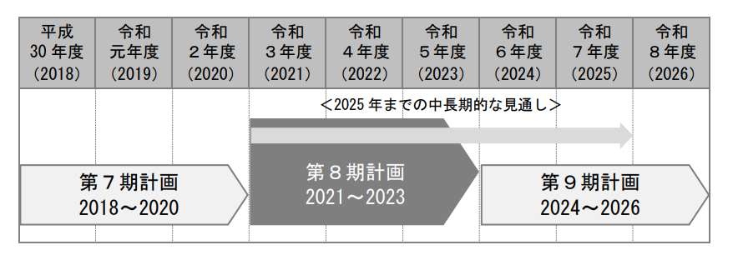
市区町村介護保険事業計画
老人福祉計画も一体的に作成
保険給付の円滑な実施のため、３年間を１期とする介護保険事業計画を策定
○ 区域（日常生活圏域）の設定
○ 各年度における種類ごとの介護サービス量の見込み（区域毎）
○ 各年度における必要定員総数（区域毎）
※認知症対応型共同生活介護、地域密着型特定施設入居者生活介護、地域密着型介護老人福祉施設入所者生活介護
○ 各年度における地域支援事業の量の見込み
○ 介護予防・重度化防止等の取組内容及び目標
○ その他の事項
保険料の設定

Slide 3
第9期計画策定のスケジュール
〇策定委員会（「審議会」・「協議会」）
2022年～調査 2023年春～検討開始
2023年末or2024年初 「計画素案」
パブリックコメントを経て 「計画」
〇市区町村議会
2024年
2月～3月議会 介護保険条例改正
4月介護保険料改定・ 第9期計画スタート

Slide 4
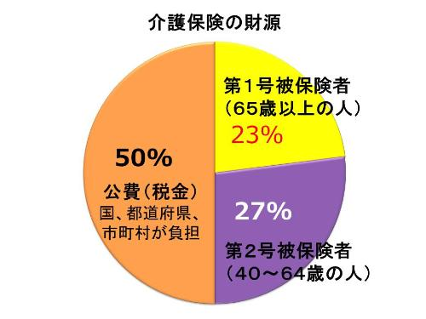
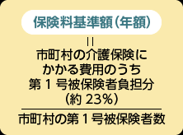
第1 号被保険者の介護保険料
１ 保険料算定の仕組み 介護保険制度は，国，地方自治体，４０歳以上の市民のそれぞれの負担によ って，社会全体で高齢者の介護を支える社会保険制度であり，第８期の 計画期間（２０２１～２０２３年度）は，保険給付費・地域支援事業費のうち 第１号被保険者（６５歳以上の方）の負担割合が約２３％となります

Slide 5
上がり続ける介護保険料
全国平均基準月額
第1期（２０００～０２年） 2,911円
第２期（２００３～０５年） 3,293円 (+13.1%)
第３期（２００６～０８年） 4,090円 (+24.2%)
第４期（２００９～１１年） 4,160円 (+ 1.7%)
第５期（２０１２～１４年）4,972円(+19.5%)
第６期（２０１５～１７年）5.514円(+11.0%)
第７期（２０１８～２０年）5,869円(+ 6.4%)
第８期（２０２１～２３年)6,014円(+ 2.5%)
全国平均 第1期2,911円⇒第8期6,014円 2.07倍に

Slide 6
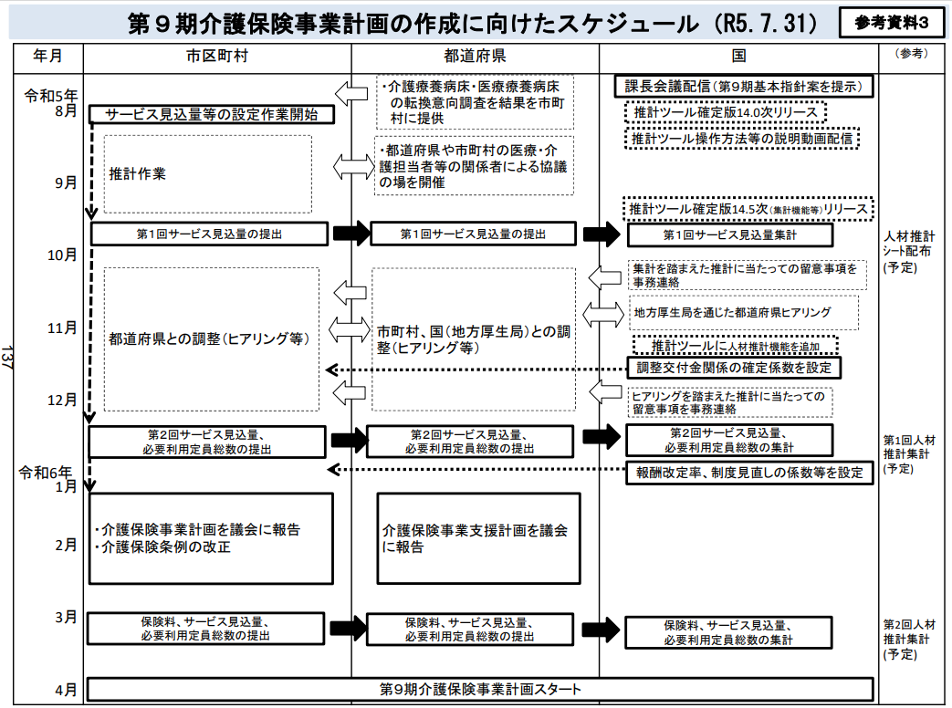
全国介護保険担当課長会議 資料 2023年7月31日

Slide 8
大阪府の第９期介護保険料試算額 2023年10月時点（単位：円）
 | 第8期保険料 | 第9期試算額 | 増減額 | 増減率 | 基金の取り扱い | 準備基金額
大阪市 | 8,094 | 9,230 | 1,136 | 14.0% | 基金全額取崩し | 8,013,519,000
堺市 | 6,790 | 7,855 | 1,065 | 15.7% | ※基金取崩さず | 3,200,000,000
岸和田市 | 6,375 | 6,645 | 270 | 4.2% | ※基金取崩さず | 2,286,608,245
豊中市 | 6,367 | 6,795 | 428 | 6.7% | 基金８２％取崩し | 2,020,000,000
池田市 | 5,960 | 6,681 | 721 | 12.1% | 基金７０％取崩し | 1,070,756,352
吹田市 | 5,980 | 6,069 | 89 | 1.5% | 基金８３％取崩し | 3,000,000,000
泉大津市 | 5,876 | 7,219 | 1,343 | 22.9% | ※基金取崩さず | 400,000,000
高槻市 | 5,600 | 5,753 | 153 | 2.7% | 基金全額取崩し | 2,560,810,000
貝塚市 | 6,169 | 6,585 | 416 | 6.7% | ※基金取崩さず | 722,866,414
守口市 | 6,748 | 7,444 | 696 | 10.3% | 基金の記載無し | 0
枚方市 | 5,902 | 5,928 | 26 | 0.4% | 基金全額取崩し | 2,064,976,887
茨木市 | 5,990 | 6,216 | 226 | 3.8% | 基金の記載無し | 0
八尾市 | 6,556 | 7,639 | 1,083 | 16.5% | ※基金取崩さず | 380,000,000
泉佐野市 | 6,650 | 6,446 | -204 | -3.1% | 基金９１％取崩し | 437,981,578
富田林市 | 6,730 | 6,557 | -173 | -2.6% | 基金全額取崩し | 846,044,000
寝屋川市 | 6,390 | 7,039 | 649 | 10.2% | 基金の記載無し | 0
河内長野市 | 5,840 | 5,895 | 55 | 0.9% | 基金全額取崩し | 1,314,385,621
松原市 | 6,550 | 7,407 | 857 | 13.1% | 基金の記載無し | 0
大東市 | 6,420 | 7,158 | 738 | 11.5% | ※基金取崩さず | 1,468,580,212
和泉市 | 6,159 | 6,255 | 96 | 1.6% | 基金全額取崩し | 548,397,000
箕面市 | 5,400 | 5,736 | 336 | 6.2% | 基金全額取崩し | 820,806,408
柏原市 | 6,102 | 6,424 | 322 | 5.3% | 基金６９％取崩し | 572,099,345

Slide 9
国の第1号介護保険料基準
段階 | 主な要件 | 基準額に対する乗率 | 被保険者数
第１段階 | 非課税世帯で本人の年金収入等８０万円以下 | 基準額×０．５ | 609万人 (17.0%)
第２段階 | 非課税世帯で本人の年金収入等８０万円超１２０万円以下 | 基準額×０．７５ | 296万人 (8.3%)
第３段階 | 非課税世帯で本人の年金収入等１２０万円超 | 基準額×０．７５ | 271万人 (7.6%)
第４段階 | 課税世帯で本人非課税・年金収入等８０万円以下 | 基準額×０．９ | 446万人 (12.5%)
第５段階 | 課税世帯で本人非課税・年金収入等８０万円超 | 基準額×１．０ | 480万人 (13.4%)
第６段階 | 本人課税で合計所得１２０万円未満 | 基準額×１．２ | 521万人 (14.5%)
第７段階 | 本人課税で合計所得１２０万円以上２１０万円未満 | 基準額×１．３ | 463万人 (12.9%)
第８段階 | 本人課税で合計所得２１０万円以上３２０万円未満 | 基準額×１．５ | 238万人 (6.6%)
第９段階 | 本人が課税で合計所得３２０万円以上 | 基準額×１．７ | 255万人 (7.1%)
被保険者数は「令和２年度介護保険事業状況報告年報」

Slide 10
消費税１０％化に伴う
公費投入による介護保険料軽減
町村民税非課税世帯全体を対象として実施（６５歳以上の約３割）
基準額に対する割合 軽減後（公費軽減分） 人数（15年推計）
第1段階 ０．５０ ⇒ ０．３０(▲0.20) 650万人
第2段階 ０．７５ ⇒ ０．５０(▲0.25) 240万人
第3段階 ０．７５ ⇒ ０．７０(▲0.05) 240万人
実施時所要見込額 約１４００億円（公費ベース※）
※公費負担割合 国1/2、都道府県1/4 市町村1/4

Slide 11
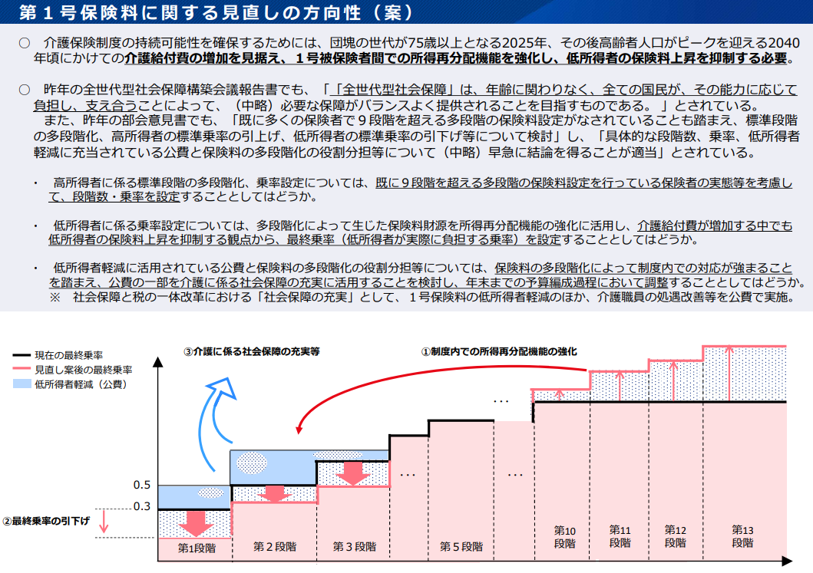
社会保障審議会介護保険部会 23年11月6日

Slide 12
保険料に関する４つの要求案
その1 現在の介護保険料の仕組みでは限界。 国庫負担増で保険料引下げをすること。低所得者軽減に充当されている公費削減は行わないこと。
その２ 当面、市町村の一般財源投入して保険料引下げをおこなうこと。
その３ 保険料の余りを貯め込み（基金）している自治体は、全額保険料引下げにまわすこと。
その４ 低所得者に対する介護保険料減免制度を拡充すること。

Slide 13
高齢者の保険料を3年間管理するのが基金
介護保険財政の特徴と準備基金
介護保険財政の仕組み 第8期（居宅サービスの場合）
65歳以上保険料 ２３％ | 40歳～64歳 保険料 ２７％ | 調整交付金 ５％ | 国庫負担金 ２０％ | 府12.5％ | 市 12.5％
３年間繰り越して調整する
（＝準備基金）
単年度で精算し繰り越さない

Slide 14
中期財政運営（３年ごと）
余った介護保険料は翌年以降の給付費へ
これが介護給付費準備基金
赤字（介護保険料不足）
黒字（保険料の余り）
１年目黒字
２年目トントン
３年目赤字

Slide 15
基金残高発生＝保険料が高すぎた
３年間で過不足のない保険料設定が原則
介護保険法では、市町村に介護保険事業に要する費用に充てるために保険料を徴収することを義務付け（法第１２９条第１項）
市町村が定める保険料は「おおむね三年を通じ財政の均衡を保つことができるものでなければならない」（介護保険法第１２９条第３項）とされている。
「財政の均衡」＝歳入・歳出が３年間で均衡するという原則
介護保険料が３年間で「余る」という事態
⇒保険料設定が高すぎたということ

Slide 16
一部の市町村で貯め込み常態化
〇一部の市町村では、保険料が余っても次期計画に繰入れず基金として貯め込み続けるということが常態化。
〇厚生労働省もその姿勢を後退
「介護給付費準備基金の剰余額は次期計画期間に歳入として繰り入れ、保険料上昇抑制に充てることが一つの考え方である」「介護給付費準備基金の適正な水準は保険者が決定するもの」と市町村が基金を貯めこむことも容認するような表現に変えた。（平成29年7月3日全国介護保険担当課長会議資料）

Slide 17
全国市町村の介護保険は「黒字」
全国の基金残高合計は、第５期末（2014年度）に3024億4683万円で介護保険事業の歳入額と比較して3.1％だった基金残高が第7期末（2020年度）には7947億8111万円歳入額比で6.9％と2倍以上に積み上がっている。
介護給付費準備基金の状況 （単位：千円）
年度 事業計画の期 | 準備基金残高合計 | 歳入額合計 | 基金残高／歳入額 | 保険者数 | 基金保有保険者数 | 基金保有保険者の割合
２００２年度 第１期末 | 194,395,947 | 5,047,969,472 | 3.90% | 2863 | 2089 | 73.0%
２００５年度 第２期末 | 166,256,523 | 6,231,256,607 | 2.70% | 1681 | 1401 | 83.3%
２００８年度 第３期末 | 404,964,779 | 7,235,052,075 | 5.60% | 1646 | 1534 | 93.2%
２０１１年度 第４期末 | 284,815,391 | 8,209,330,308 | 3.50% | 1580 | 1452 | 91.9%
２０１４年度 第５期末 | 302,446,832 | 9,614,155,369 | 3.10% | 1579 | 1428 | 90.4%
２０１７年度 第６期末 | 578,642,406 | 10,688,936,902 | 5.40% | 1578 | 1467 | 93.0%
２０２０年度 第７期末 | 794,781,115 | 11,558,427,862 | 6.90% | 1571 | 1442 | 91.8%
２０２１年度第8期1年目 | 913,732,214 | 11,855,006,884 | 7.70% | 1571 | 1426 | 90.8%
厚生労働省「介護保険事業状況報告」から作成

Slide 18
「赤字」で都道府県から借金する市町村は減少
財政安定化基金の貸付状況を各計画期間末年度ごとに見ていくと、第１期末（2002年度）は735保険者、403億7千万円、第２期末（2005年度）は、423保険者、391億8千300万円にのぼったものの、それ以降は貸し付けを受ける保険者は減少し、第７期末（2020年度）では８保険者2億2千100万円にまで減少し、2001年度・2022年度では貸付を受ける保険者はゼロとなっている。
財政安定化基金貸付状況（各計画期間末年度末累計）
年度 期 | 保険者数 | 貸付を受けた保険者数 | 貸付保険者割合（％） | 貸付額（単位：百万円）
２００２年度 第１期末 | ２８６３ | ７３５ | ２５．６％ | ４０３億７０
２００５年度 第２期末 | １６８１ | ４２３ | ２５．２％ | ３９１億８３
２００８年度 第３期末 | １６４６ | ５７ | ３．５％ | ２２億００
２０１１年度 第４期末 | １５８０ | １３８ | ８．７％ | ９８億１４
２０１４年度 第５期末 | １５７９ | １２５ | ７．９％ | ７５億６９
２０１７年度 第６期末 | １５７８ | ２３ | １．５％ | ５億５１
２０２０年度 第７期末 | １５７１ | ８ | ０．５％ | ２億２８
２０２１年度 第8期1年目 | １５７１ | ０ | ０．０％ | ０
２０２２年度 第8期2年目 | １５７１ | ０ | ０．０％ | ０
厚生労働省「介護保険事業状況報告」から作成

Slide 19
介護改善・介護保険料引下げ要求の地域運動
①わが自治体の介護保険を知ること
第９期介護保険事業計画の検討状況（特に介護保険料算出根拠）
今後の推計・見通し
②当面下げるために必要なことの要求化
③本質的な改善は国庫負担増。低所得者軽減の公費削減には反対

Slide 20
利用者数で見た総合事業の実施状況（厚生労働省調査から）
総合事業移行後7年が経過しましたが、「多様なサービス」は増えてはいるものの、利用者数で見ると依然として「従来相当サービス」（従来の基準・報酬のホームヘルパー、デイサービス）が多数を占めています。
総合事業の訪問型サービスの利用者数（全国計） 2022年3月時点
 | 従前相当サービス |  | サービスA（基準を緩和したサービス） |  | サービスB（住民主体によるサービス） |  | サービスC（短期集中サービス）
 | 実人数 | 比率 | 実人数 | 比率 | 実人数 | 比率 | 実人数 | 比率
訪問型サービス | 303,532 | 75.1% | 83,655 | 20.7% | 12,224 | 3.0% | 2,713 | 0.7%
通所型サ－ビス | 512,670 | 80.1% | 95,789 | 15.0% | 18,987 | 3.0% | 12,847 | 2.0%
令和３年度 介護予防・日常生活支援総合事業（地域支援事業）の実施状況（令和３年度実施分）に関する調査結果の数値で計算 ※「比率」は各サービス利用者実人員の合計数に対する比率である

Slide 21
介護保険制度の見直しに関する意見
（2023年１２月２０日社会保障審議会介護保険部会）
（総合事業の多様なサービスの在り方）
○ 介護予防・日常生活支援総合事業（以下「総合事業」という。）は、既存の介護サービス事業者に加えて、住民主体の取組を含む、多様な主体によって介護予防や日常生活支援のサービスを総合的に実施できるようにすることで、市町村が地域の実情に応じたサービス提供を行えるようにすることを目的とした事業である。平成26年法改正から一定期間が経過しており、総合事業の実施状況等について検証を行いながら、地域における受け皿整備や活性化を図っていくことが必要である。
〇この観点から、従前相当サービスやそれ以外のサービスの事業内容・効果について実態把握・整理を行うとともに、担い手の確保や前回制度見直しの内容の適切な推進も含め、総合事業を充実化していくための包括的な方策の検討を早急に開始するとともに、自治体と連携しながら、第９期介護保険事業計画期間を通じて、工程表を作成しつつ、集中的に取り組んでいくことが適当である。

Slide 22
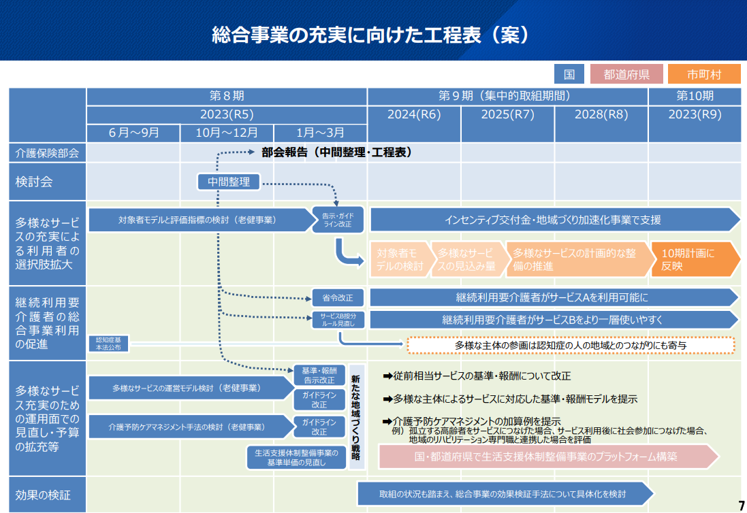

Slide 23
２０２３年度大阪社保協 自治体キャラバン
要望項目
総合事業（介護予防・生活支援総合事業）について
利用者のサービス選択権を保障し、サービスについて、すべての要支援認定者が「従来（介護予防訪問介護・介護予防通所介護）相当サービス」を利用できるようにすること。
また、新規・更新者とも要介護（要支援）認定を勧奨し、認定申請を抑制しないこと。

Slide 24


